Slide 1
Аналіз використання робочого часу

Slide 2
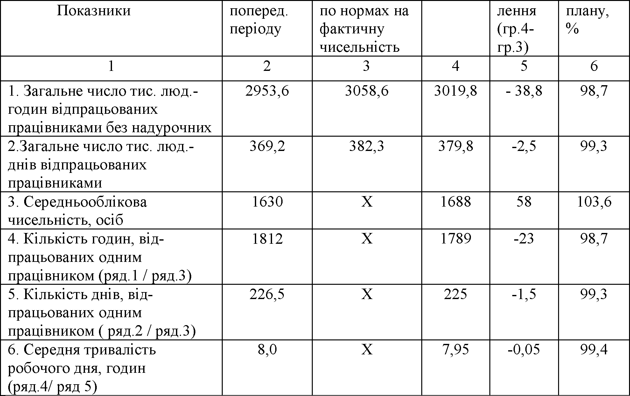

Slide 3
Дані табл. показують, що з загального обсягу невикористаного робочого часу з причин цілоденних втрат втрачено ????а з причин внутрішньозмінних втрат - ?????

Slide 4
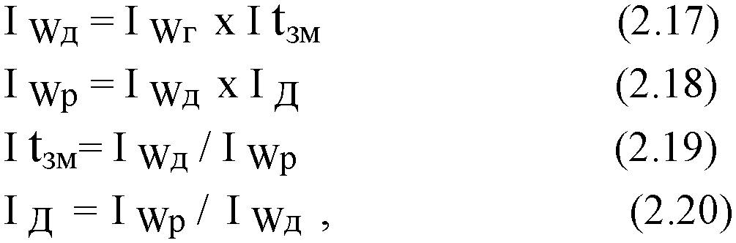
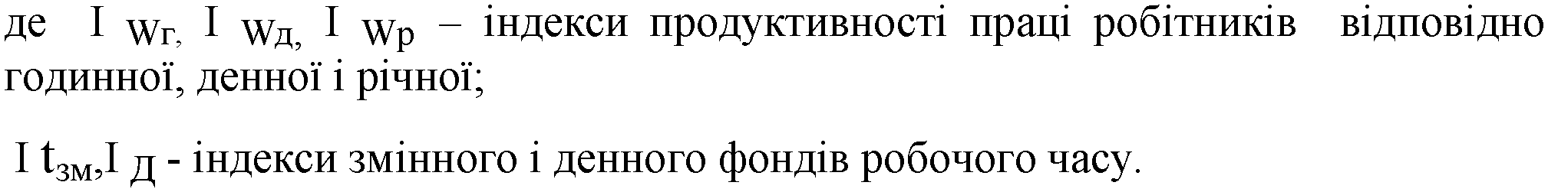
Для оцінки впливу використання робочого часу на продуктивність праці робітників використовують індексний метод.

Slide 5
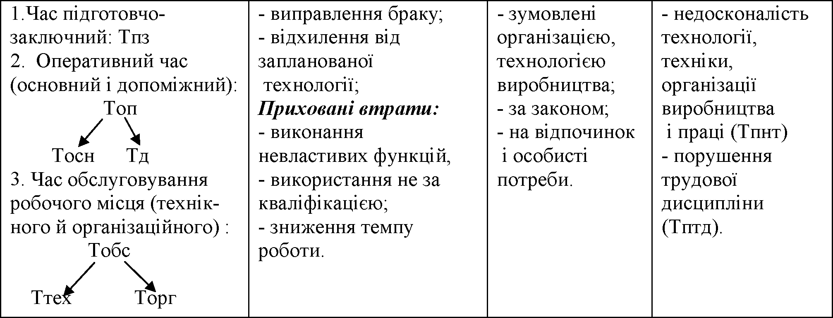

Slide 6
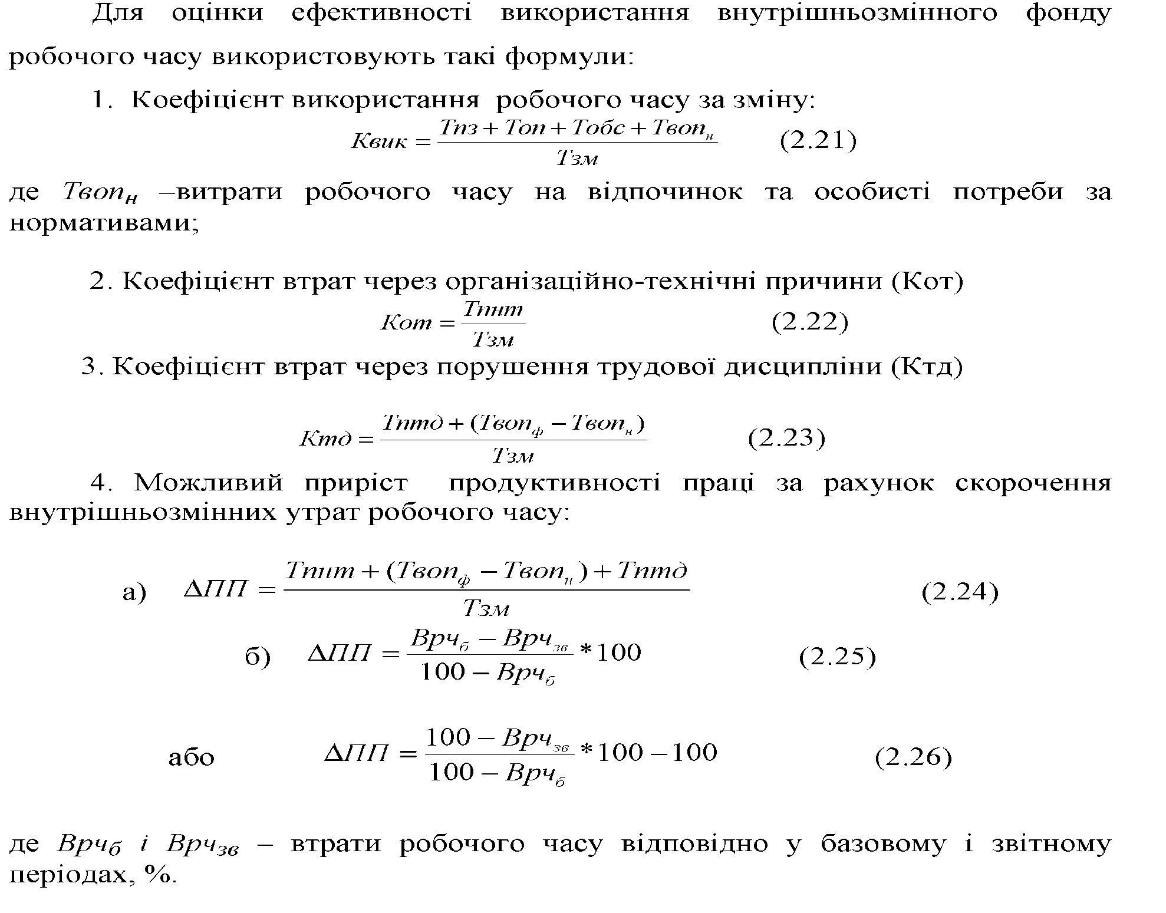

Slide 7
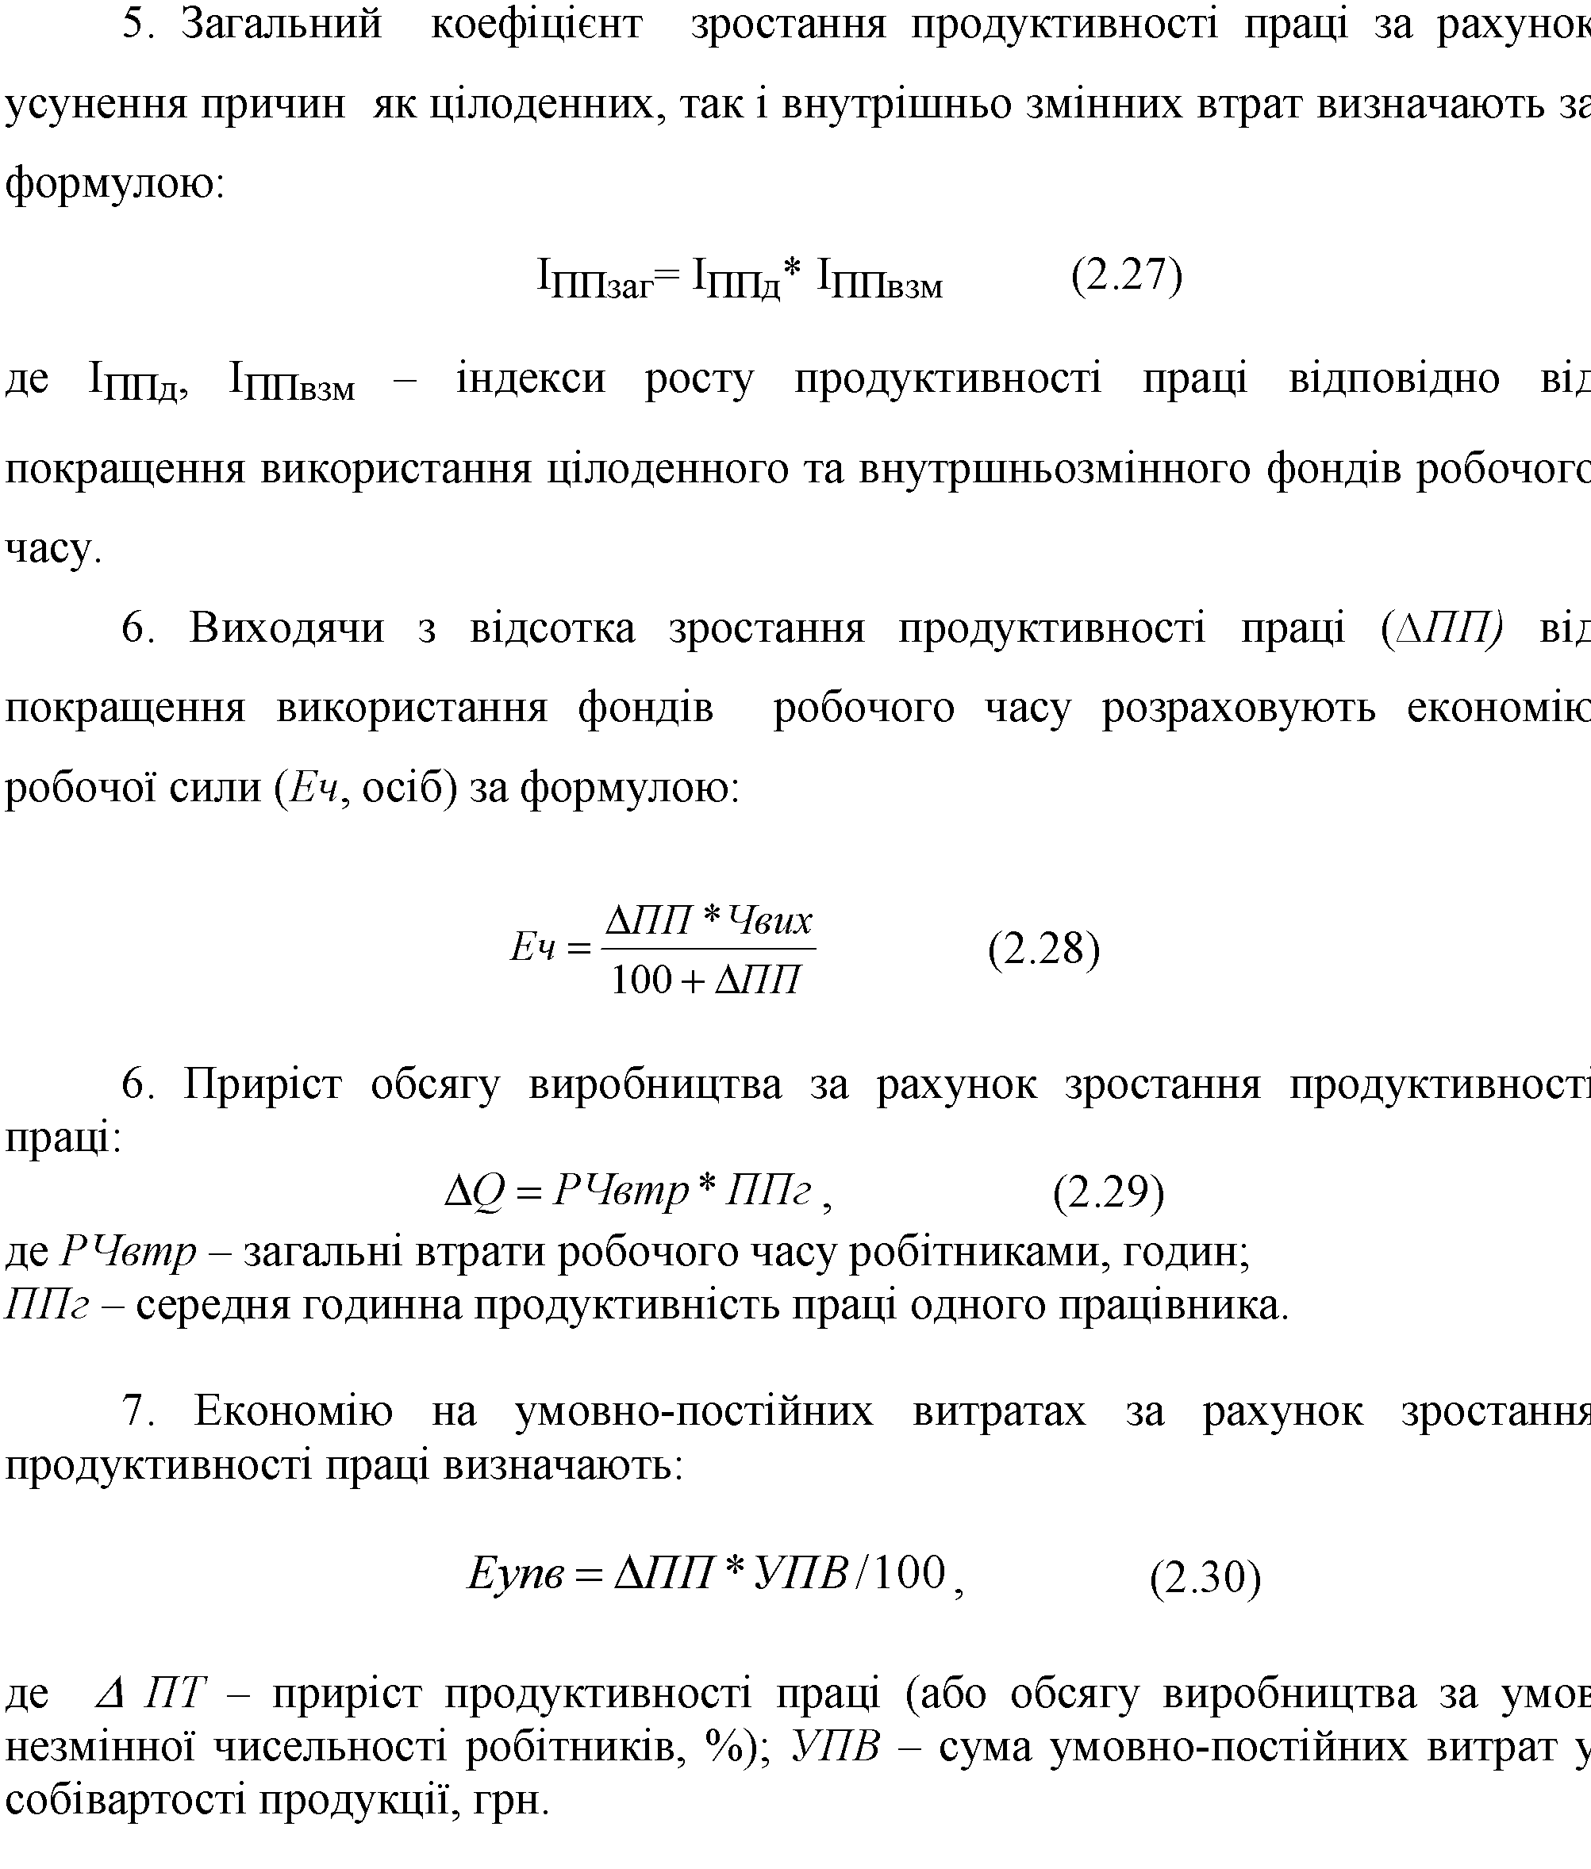

Slide 8
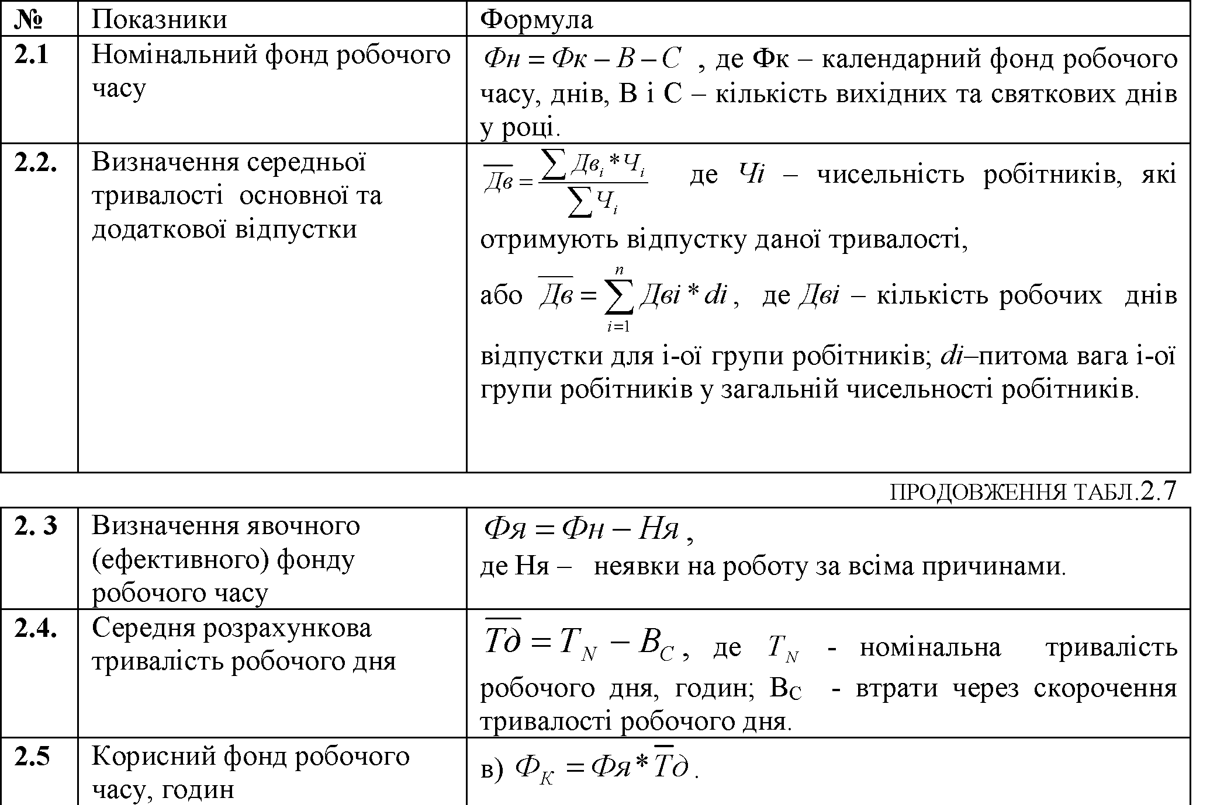

Slide 9
